Slide 1
Тестовая работа по теме : «Как соотносится красота и польза»
8 класс
4 четверть

Slide 2
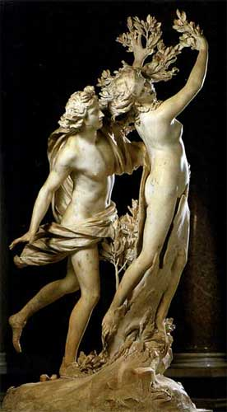

Slide 3
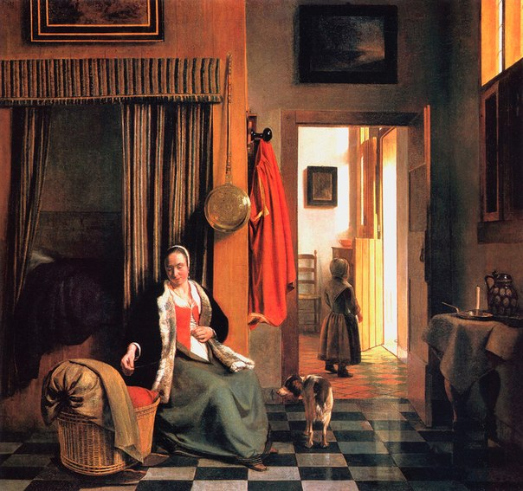

Slide 4
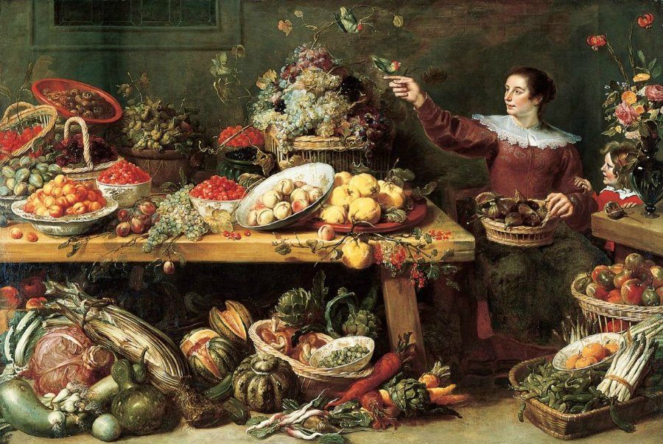

Slide 5
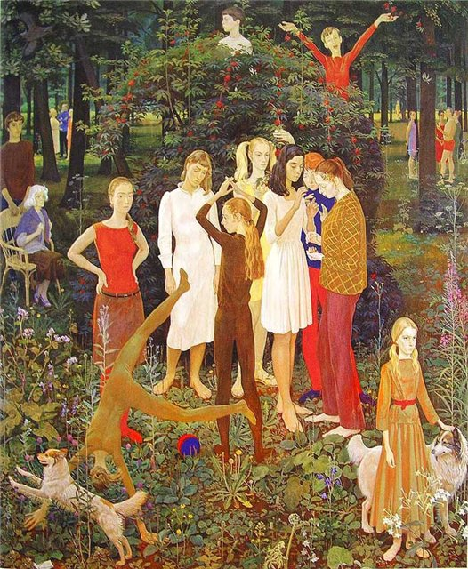

Slide 6
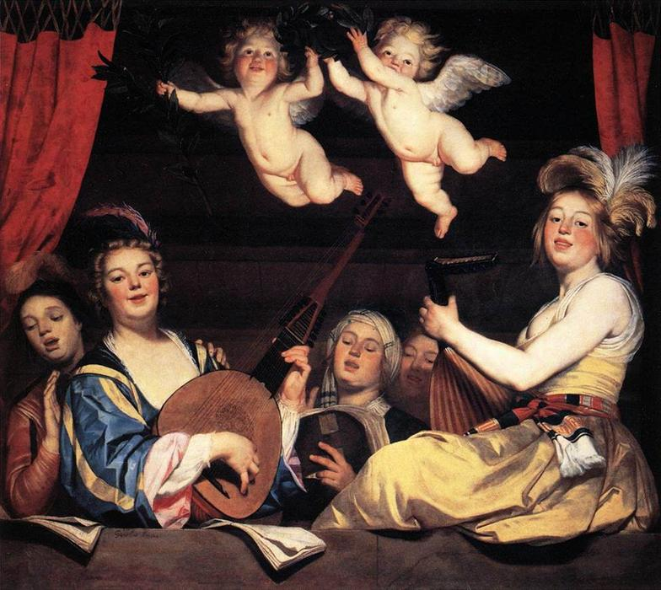

Slide 7
